Slide 1
Om kriget kommer..

Slide 2
Gråzon redan idag.
Ej troligt med invasion och front på Sveriges fastland.

Slide 3
Tänkbart
Sabotage och oklara attacker i Sverige
Sjukvården ej skyddad/fredad
Skadade från andra länder
Ökad av antibiotikaresistenta bakterier.
Brist på vissa sjukvårdsprodukter
Notes:
Alla attacker rapporteras inte idag. Vissa attacker skulle kunna gömmas i normalvariation
Förberedelser till sabotage har redan skett mot sjukhus i Sverige.
Vid ökad krig i Europa kommer möjligen svenska trupp strida i ffa Finland.
Med ökad mängd infekterade sår kommer resistensen snabbt öka i Sverige. Stort problem i Ukraina.
Vissa produkter tillverkas bara på få ställen. Tex Tazocin stor del i Kina.

Slide 4
Omställning
Inte så mycket som man tror.
Ingen militär resurs att räkna med.
Bäst att man gör det man är bra på.
Viktigt att vanlig sjukvård fungerar
Mängden sårskador kommer öka.
Troligen brist på plats.
Sjukvård, skola och förskola under jord.
Alternativa vårdutrymmen

Slide 5
 | Akutsjukhus | Förstärkt akutsjukhus | Förstärkt sjukhus/VC | Transport | Kirurgigrupp | Akutsjukvård
Var | Fungerande sjukhus | Fungerande sjukhus | Mindre sjukhus, VC, veterinärstation eller motsv utan normal akutkirurgisk verksamhet | Ambulans Helikopter Flyg | Frontnära i fast byggnad | Frontnära
Nivå | Kunskapsmässigt hög nivå Resursmässigt hög till osäker nivå | Resursmässigt hög till osäker nivå | Resursmässigt mellan till osäker nivå | IVAutrustad MediVac till CaseVac Resursmässigt hög till låg nivå | Kunskapsmässigt hög nivå Resursmässigt begränsad nivå Triagekunskap hög nivå | Resursmässigt låg nivå Sårkunskap hög nivå Triagekunskap hög nivå
Aktivitet | Normal sjukvård när resurser tillåter Intensivvård | Normal sjukvård när resurser tillåter. Begränsad intensivvård | Sår/skadehantering Triage | Preoperativ optimering | Lättare operationer Livräddande kirurgi/ortopedi Sår/skadehantering Sedering-/Sövningskapasitet | Sår/skadehantering Triage
Syfte | Livräddande sjukvård Samhällsstöttande sjukvård | Livräddande sjukvård Avlasta akutsjukhusen | Avlasta akutsjukhusen ffa akutmottagningen | Transportera/optimera | Livräddande kirurgi/ortopedi om resurser finns Begränsas av utrustning och avtransport Tillåta fördröjd transport Minska sårinfektion | Återgå till strid Tillåta fördröjd transport av lindrigt skadade Minska sårinfektion
Specialiteter | Alla specialiteter +- Kärlkirugi +- Neurokirurg +- Thoraxkirurg | Förstärkt med: Kirurgiteam, Ortopediteam Barnläkare Infektionsläkare Intensivvårdsteam | Mobilt kirurgiteam: Kirurg Kirurg/Ortoped Anestesiläkare Anestesisköterska Operationssköterska Akutsköterska | Anestesiläkare (luft eller sjukhusnära) Anestesisköterska (luft eller sjukhusnära) Ambulanssköterska | Mobilt kirurgiteam: Varierande efter taktik och förband Kirurg Kirurg/Ortoped Anestesiläkare Anestesisköterska (Operationssköterska) Akutsköterska | Kirurg Ortoped (Akutläkare) Sjuksköterska Sjukvårdare
Begränsningar | Kräver fungerande sjukhus Resurskrävande Ej flyttbart | Kräver fungerande sjukhus Resurskrävande Ej flyttbart | Begränsade resurser och möjligheter Varierande resurser (sterilisering,röntgen mm) Viss möjlighet att byta lokal i större städer | Kräver luftherravälde eller korta avstånd | Stor hotbild Begränsade resurser Begränsade transporter/postoperativ vård | Stor hotbild Begränsade resurser Begränsade transporter

Slide 6
Krigskirurgiska principer

Slide 7
INSTANCES OF WAR SURGERY
FÖRSTA HJÄLPEN
INITAL KIRURGI = DEBRIDERING
REPARANDE KIRURGI = FÖRDRÖJD PRIMÄR SLUTNING
REKONSTRUKTIV KIRURGI
REHABILITERING

Slide 8
PRINCIPAL OF TREATMENT
Tidig chockbehandling
Tidig antibiotikabehandling
Tidig kirurgi
Ta bort all död vävnad
Begränsa kirurgin
Lämna såren öppna
Fördröjd primärslutning av såren

Slide 9
Den primära behandlingens syfte:
Lindra och motverka infektion genom att:
Avlägsna all devitaliserad vävnad
Skapa tillräckligt dränage

Slide 10
GENERELLA PRINCIPER
PRIMÄRT GÖRS DEBRIDERING (EXCISION)
Longitudinell hudincision
Fasciotomi
Excision av all devitaliserande vävnad
SÅRET LÄMNAS OSUTURERAT
(undantag: ansikte, skrotum, dura, pleura, peritoneum.)
FÖRDRÖJD PRIMÄRSUTUR efter 4-7 dagar (evt hudtransplantation

Slide 11
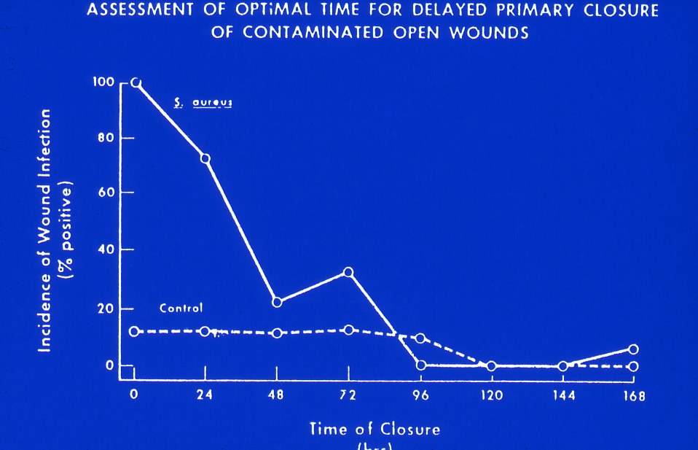

Slide 12
HUD
SPARSAM EXCISION (2-3 mm)
FRIKOSTIG INCISION
INCISIONEN I LÄNGSDSRIKTNINGEN (utom över leder)
GÖR DEBRIDERINGEN FRÅN BÅDE IN- OCH UTGÅNGSÖPPNINGEN!

Slide 13
HUD
SPARSAM EXCISION (2-3 mm)
FRIKOSTIG INCISION
INCISIONEN I LÄNGSDSRIKTNINGEN (utom över leder)
GÖR DEBRIDERINGEN FRÅN BÅDE IN- OCH UTGÅNGSÖPPNINGEN!

Slide 14
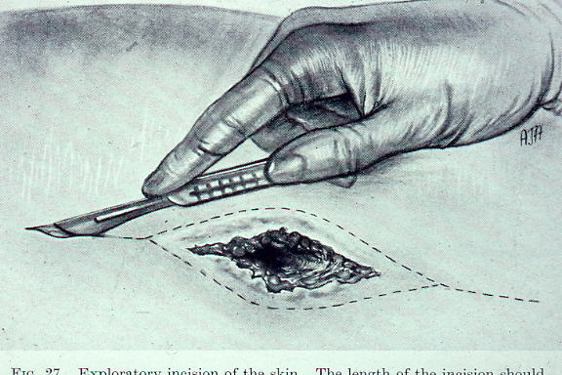

Slide 15
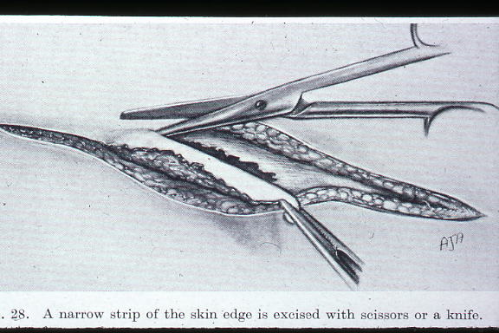

Slide 16
FASCIA
SPARSAM EXCISION
FRIKOSTIG INCISION

Slide 17
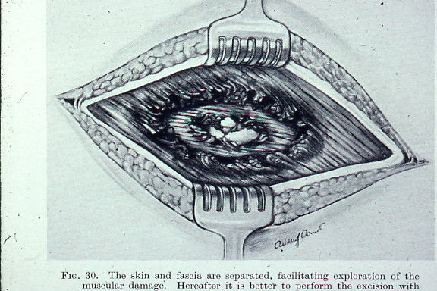

Slide 18
MUSKEL
TECKEN PÅ MUSKELVIABILITET = ”4 K”
NORMAL
KULÖR
KONSISTENS
KONTRAKTIBILITET
KAPILLÄR BLÖDNING

Slide 19
FRÄMMANDE MATRIAL
ALLT ORGANISKT material måste avlägsnas
(SPOLA rikligt under hela ingreppet)
OORGANISKT material kan däremot lämnas om det är svåråtkomligt.

Slide 20
SKELETT:
SMÅ FRAGMENT
utan periostförankring AVLÄGSNAS.
med periostförankring SPARAS.
ALLA STORA FRAGMENT SPARAS (evt efter renspolning)

Slide 21
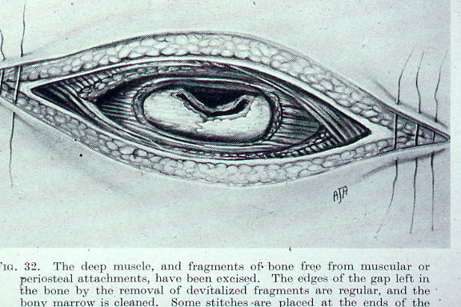

Slide 22
FÖRBANDSLÄGGNING:
LUCKERT
TÄCK men PACKA EJ såret
OBS!
FÖRBANDSBYTEN ENDAST VID TECKEN TILL INFEKTION.
(onormal tempstegring, ömhet, för illaluktande)
CIRKULÄRA GIPSAT SKALL ALLTID KLIPPAS UPP

Slide 23
Vanliga misstag
Missad skada (kolla perineum, rectum, hårbotten, mun och nasopharynx)
För liten incision
Incision i fel riktning.
Debridering från bara ett håll
Excision av
för mycket hud
för lite muskel
Notes:
Gör om

Slide 24
Effektivisera admin

